Slide 1
Corso di anatomia e fisiologia
Dott. Matteo Balocco
Corso maestri yoga 2016

Slide 2
Dott. Matteo Balocco
Corso maestri yoga
L’apparato Respiratorio
Le funzioni generali della respirazione
Gli organi dell’ apparato respiratorio superiore
Gli organi dell’apparato respiratorio inferiore
La ventilazione polmonare

Slide 3
Dott. Matteo Balocco
Corso maestri yoga
Lo scambio dei gas
Il trasporto dei gas respiratori
Il controllo della respirazione

Slide 4
Dott. Matteo Balocco
Corso maestri yoga

Slide 5
1. Le funzioni generali della respirazione
Dott. Matteo Balocco
Corso maestri yoga
L’intero processo degli scambi gassosi nell’organismo, la respirazione, avviene in tre passaggi:
la ventilazione polmonare, o respirazione generale: è il flusso d’aria dentro e fuori dai polmoni;
la respirazione esterna: è lo scambio di gas che avviene tra gli alveoli polmonari e il sangue;
la respirazione interna: è lo scambio di gas fra il sangue nei capillari e le cellule nei tessuti.

Slide 6
2. Gli organi dell’apparato respiratorio superiore
Dott. Matteo Balocco
Corso maestri yoga
Strutturalmente l’apparato respiratorio consiste in due parti:
la parte superiore: comprende il naso, la faringe e le strutture associate;
la parte inferiore: consiste di laringe, trachea, bronchi e polmoni.

Slide 7
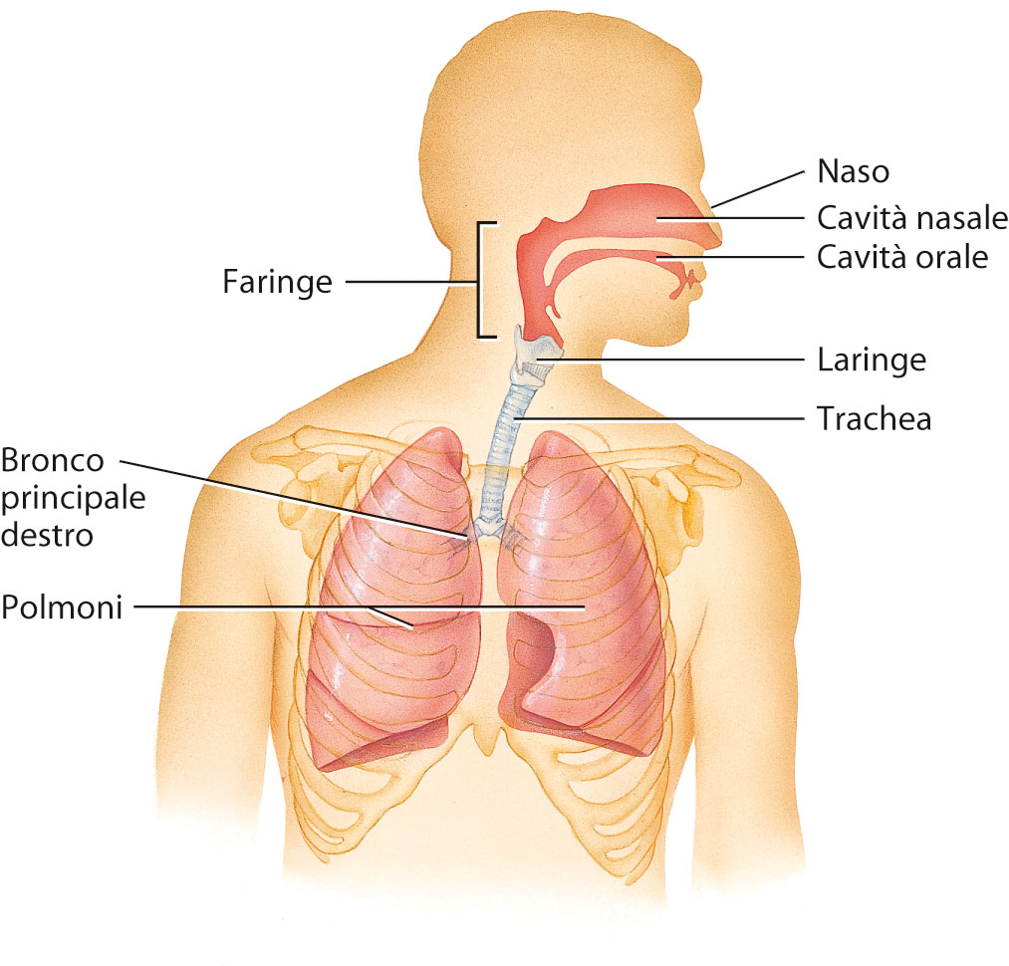
Dott. Matteo Balocco
Corso maestri yoga

Slide 8
Dott. Matteo Balocco
Corso maestri yoga

Slide 9
Dott. Matteo Balocco
Corso maestri yoga
Il naso ha una porzione esterna visibile che consiste di osso e cartilagine e presenta due aperture dette narici e una interna inserita al’interno della scatola cranica.
Il naso interno è connesso da due aperture chiamate coane. Lo spazio all’interno del naso, chiamato cavità nasale è posto al di sotto del cranio e sopra la cavità orale.

Slide 10
Dott. Matteo Balocco
Corso maestri yoga
Un setto verticale, il setto nasale, divide la cavità nasale in 2 porzioni.
Le strutture interne hanno 3 funzioni:
filtrazione, riscaldamento e umidificazione dell’aria inspirata;
rilevamento degli stimoli olfattivi;
modulazione delle vibrazioni dei suoni espressivi.

Slide 11
Dott. Matteo Balocco
Corso maestri yoga
La faringe, o gola, è un condotto imbutiforme comune all’apparato respiratorio e digerente. Oltre a essere una via di transito per aria e cibo costituisce una camera di risonanza per i suoni emessi durante la fonazione e ospita le tonsille.

Slide 12
Dott. Matteo Balocco
Corso maestri yoga
La parte superiore della faringe (nasofaringe o rinofaringe) è collegata alle due coane e comprende gli sbocchi dei due canali uditivi.
La porzione intermedia è l’orofaringe e ospita due tonsille.
La porzione inferiore è la laringofaringe e si collega sia con l’esofago sia con la faringe.

Slide 13
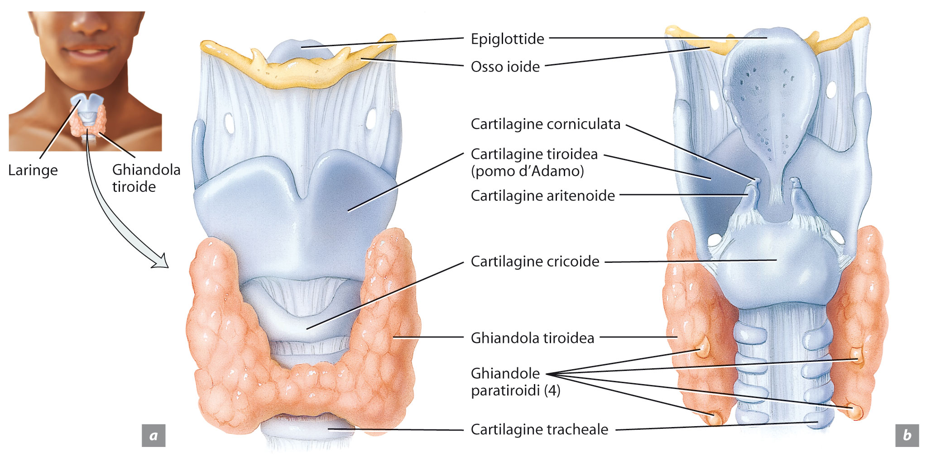
Dott. Matteo Balocco
Corso maestri yoga
La laringe, o scatola della voce, è un organo cavo a forma di piramide triangolare di cartilagine, rivestito di mucosa che connette la faringe alla trachea.

Slide 14
Dott. Matteo Balocco
Corso maestri yoga

Slide 15
Dott. Matteo Balocco
Corso maestri yoga
La cartilagine tiroidea, forma la parete anteriore della laringe.
L’epiglottide è un’estesa lamina di cartilagine elastica ricoperta da epitelio.
La cartilagine cricoide è un anello di cartilagine che forma la parete inferiore della laringe ed è attaccata alla prima cartilagine tracheale.
Le cartilagini aritenoidi si ancorano alle corde vocali e ai muscoli faringei.

Slide 16
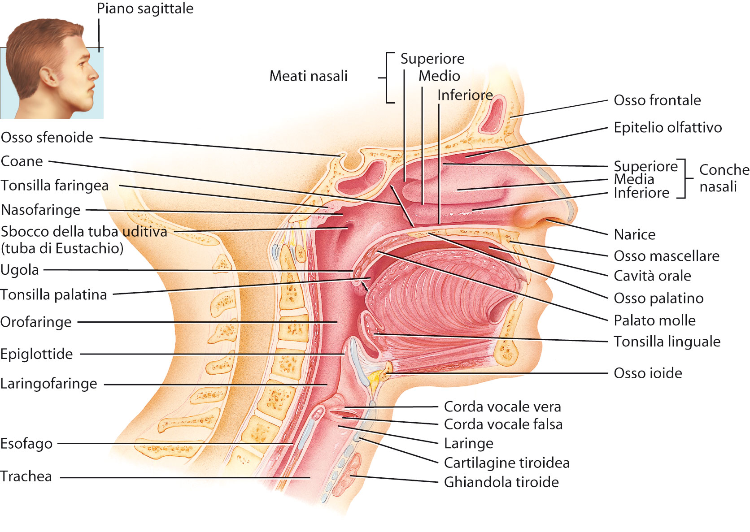
Dott. Matteo Balocco
Corso maestri yoga

Slide 17
Dott. Matteo Balocco
Corso maestri yoga

Slide 18
Dott. Matteo Balocco
Corso maestri yoga
Le membrane mucose della laringe formano due paia di pieghe
un paio superiore, le corde vocali false: trattengono l’aria contro la pressione nella cavità toracica;
un paio inferiore, le corde vocali vere: producono suoni mentre si parla e si canta.

Slide 19
3. Gli organi dell’apparato respiratorio inferiore
Dott. Matteo Balocco
Corso maestri yoga
La trachea è un condotto tubulare posto davanti all’esofago. La parete della trachea è sostenuta da anelli di cartilagine e ricoperta da una membrana mucosa di epitelio ciliato.

Slide 20
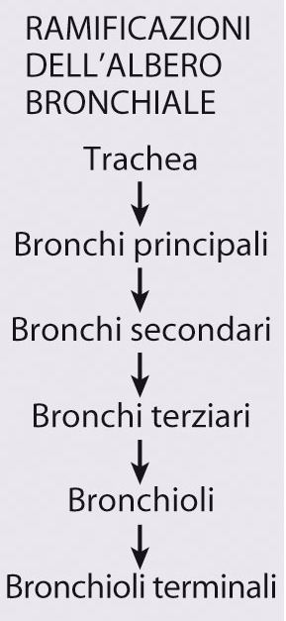
Dott. Matteo Balocco
Corso maestri yoga
La trachea si biforca nel bronco principale destro nel bronco principale sinistro.
L’ albero bronchiale consiste di vie aeree che cominciano nella trachea e terminano nei bronchioli terminali.

Slide 21
Dott. Matteo Balocco
Corso maestri yoga

Slide 22
Dott. Matteo Balocco
Corso maestri yoga
I polmoni sono due organi cavi spugnosi posti nella cavità toracica e separati l’uno dall’altro dal cuore.
La pleura è una membrana sierosa a doppio strato che racchiude e protegge ciascun polmone.

Slide 23
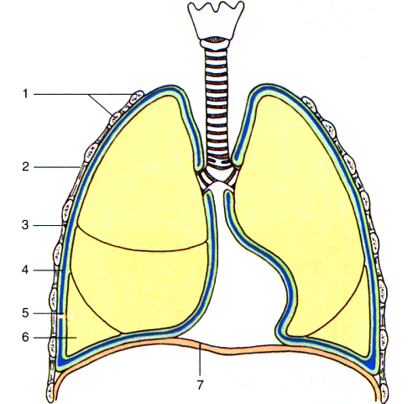
Dott. Matteo Balocco
Corso maestri yoga

Slide 24
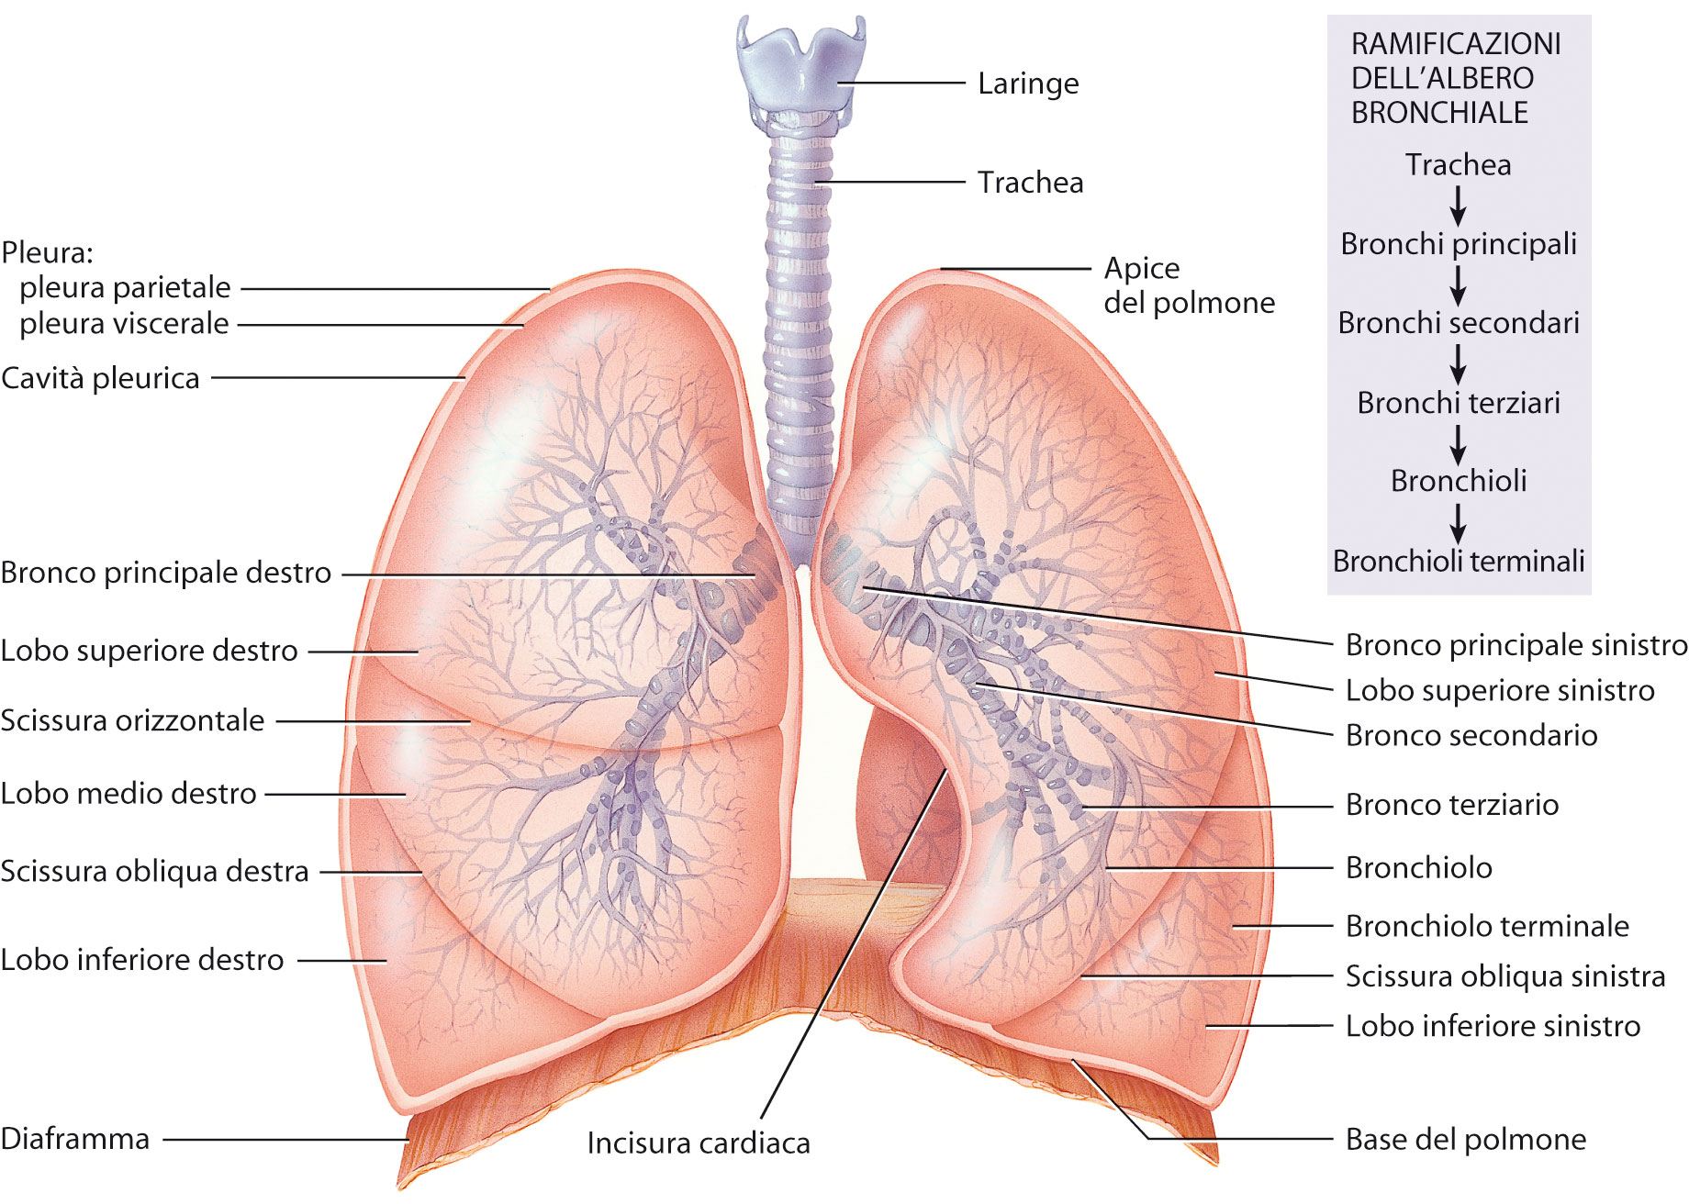
Dott. Matteo Balocco
Corso maestri yoga

Slide 25
Dott. Matteo Balocco
Corso maestri yoga
L’albero bronchiale

Slide 26
Dott. Matteo Balocco
Corso maestri yoga
Ciascun lobo polmonare è diviso in segmenti più piccoli riforniti da un bronco terziario e una suddivisione ulteriore, produce piccoli compartimenti chiamati lobuli.
I bronchioli terminali si suddividono in ramificazioni microscopiche chiamate bronchioli respiratori, che a loro volta si suddividono in diversi dotti alveolari.

Slide 27
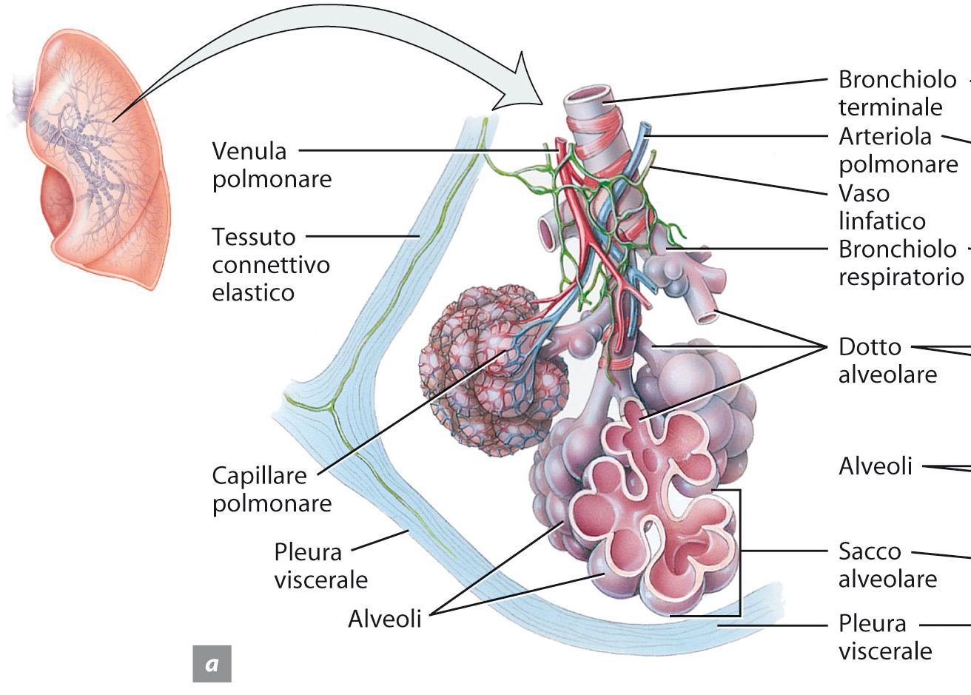
Dott. Matteo Balocco
Corso maestri yoga

Slide 28
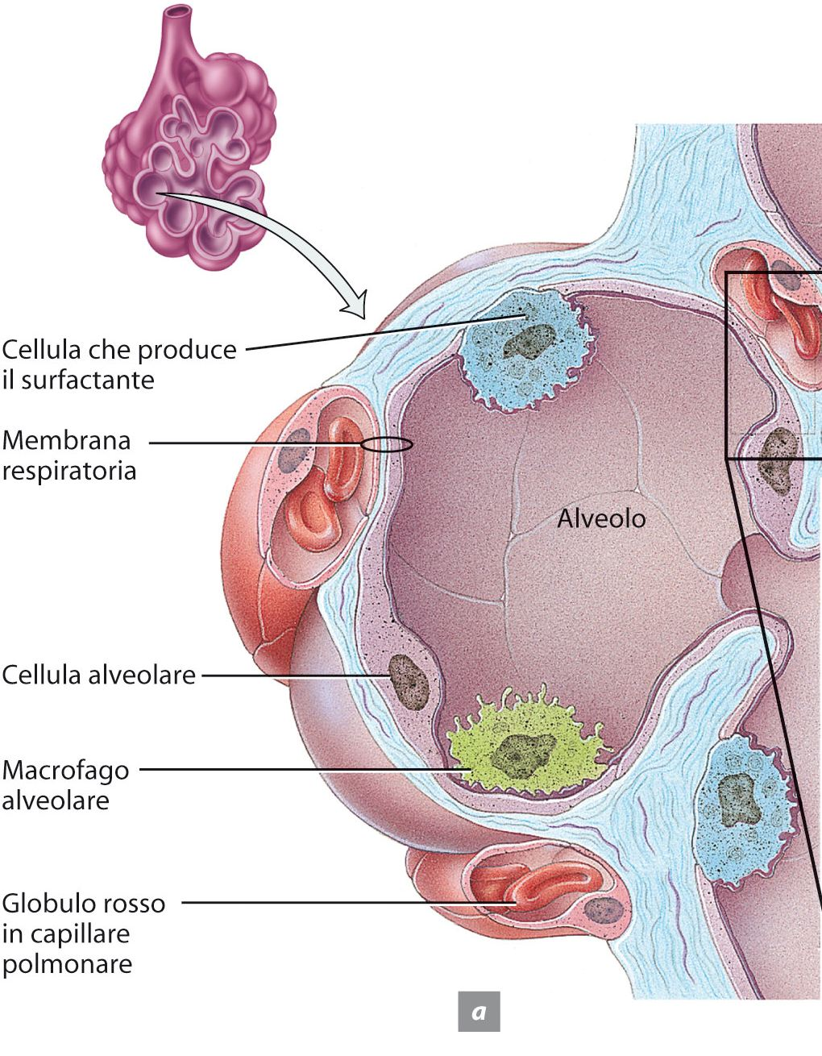
Dott. Matteo Balocco
Corso maestri yoga
Ogni alveolo polmonare è una tasca a forma di coppa che si trova in un sacco alveolare.

Slide 29
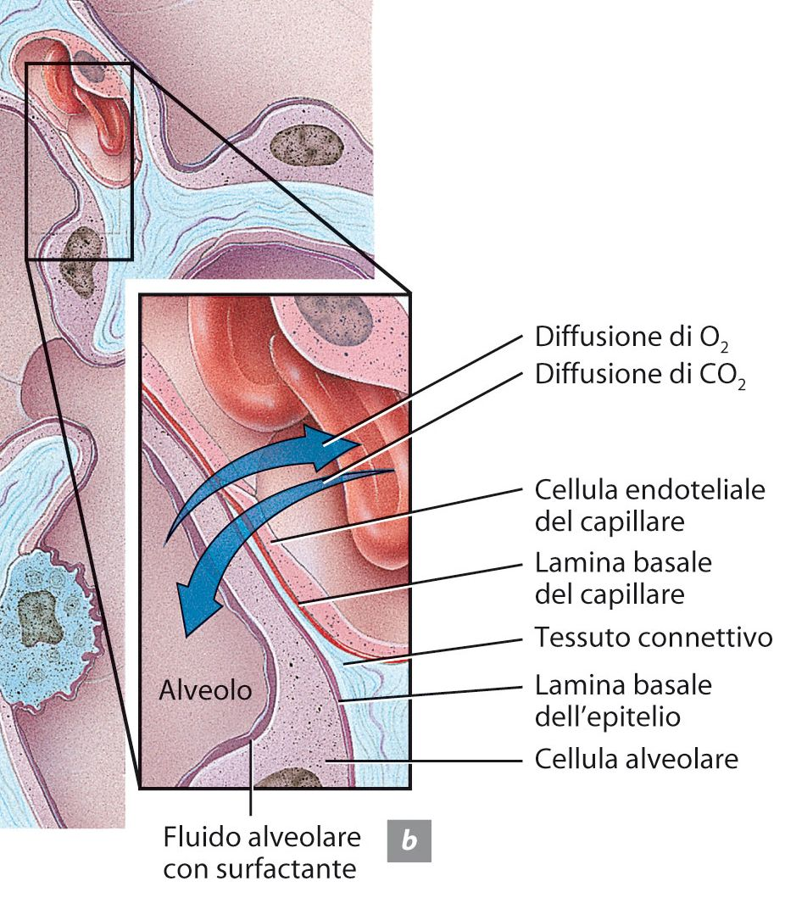
Dott. Matteo Balocco
Corso maestri yoga
Lo scambio di gas respiratori (O₂ e CO₂) avviene per diffusione attraverso la membrana respiratoria.

Slide 30
4. La ventilazione polmonare
Dott. Matteo Balocco
Corso maestri yoga
La ventilazione polmonare è il flusso d’aria che si crea tra l’atmosfera e i polmoni che avviene a causa delle differenze di pressione dell’aria.
L’atto di immettere aria all’interno viene chiamato inspirazione. I muscoli che permettono un’ispirazione tranquilla sono il diaframma e i muscoli intercostali esterni. L’atto di espellere l’aria all’esterno (espirazione) comincia quando il diaframma e i muscoli intercostali si rilasciano.

Slide 31
Dott. Matteo Balocco
Corso maestri yoga

Slide 32
Dott. Matteo Balocco
Corso maestri yoga

Slide 33
Dott. Matteo Balocco
Corso maestri yoga
L’aria entra nei polmoni quando la pressione alveolare è inferiore alla pressione atmosferica e ne esce quando la pressione alveolare è maggiore della pressione atmosferica.

Slide 34
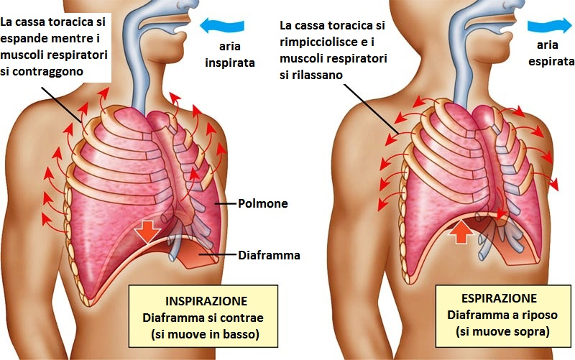
Dott. Matteo Balocco
Corso maestri yoga

Slide 35
Dott. Matteo Balocco
Corso maestri yoga
Una respirazione tranquilla è definita eupnea.
Una successine di respiri superficiali è chiamata respirazione costale.
Una successione di respiri profondi è detta respirazione diaframmatica.

Slide 36
5. Lo scambio dei gas
Dott. Matteo Balocco
Corso maestri yoga
L’aria è una miscela di gas ognuno dei quali contribuisce alla pressione totale dell’aria.
La pressione di uno specifico gas in una miscela è chiamata pressione parziale.
Le pressioni parziali sono importanti perché ciascun gas presente nell’organismo si diffonde dalle aree in cui la sua pressione parziale è maggiore a quelle in cui è minore.

Slide 37
Dott. Matteo Balocco
Corso maestri yoga

Slide 38
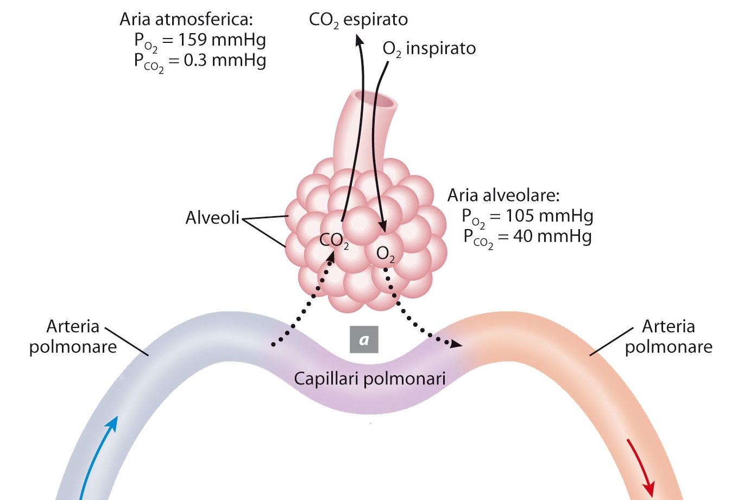
Dott. Matteo Balocco
Corso maestri yoga
La respirazione esterna, detta scambio gassoso polmonare, comprende la diffusione di O₂ dall’aria presente negli alveoli polmonari al sangue circolante nei capillari polmonari e la diffusione di CO₂ nella direzione opposta.

Slide 39
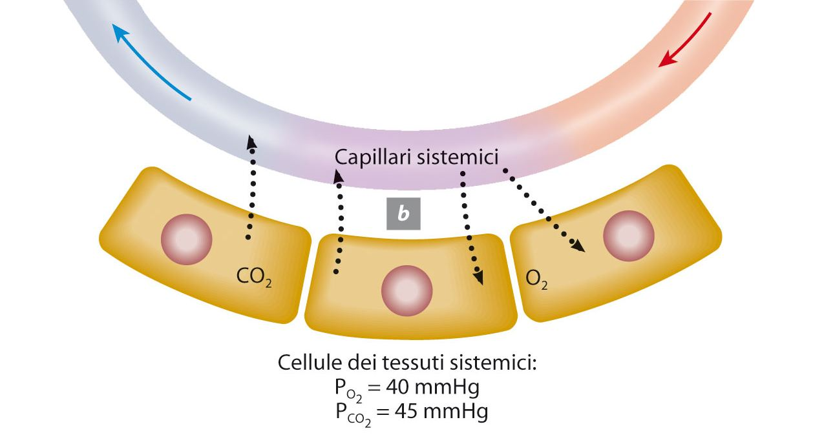
Dott. Matteo Balocco
Corso maestri yoga
Lo scambio di O₂ e CO₂ fra capillari sistemici e cellule dei tessuti è chiamato respirazione interna o scambio gassoso sistemico.

Slide 40
Dott. Matteo Balocco
Corso maestri yoga
6. Il Trasporto dei gas
La maggior parte dell’O₂ è trasportato dall’emoglobina in forma di ossiemoglobina all’interno dei globuli rossi; la maggior parte della CO₂ è trasportata nel plasma sanguigno sotto forma di ioni bicarbonato.

Slide 41
Dott. Matteo Balocco
Corso maestri yoga

Slide 42
Dott. Matteo Balocco
Corso maestri yoga
Oltre alla pressione parziale dell’O₂ altri fattori influiscono sulla quantità di O₂ rilasciata dall’emoglobina e sono:
la presenza di diossido di carbonio;
l’acidità;
la temperatura.

Slide 43
Dott. Matteo Balocco
Corso maestri yoga
Il diossido di carbonio si trova nel sangue in tre forme principali:
libero nel plasma sanguigno;
legato ad amminoacidi ematici;
come ioni bicarbonato.

Slide 44
7. Il controllo della respirazione
Dott. Matteo Balocco
Corso maestri yoga
Il ritmo di base della respirazione è controllato da gruppi di neuroni situati nel tronco encefalico.
L’area da cui provengono gli impulsi nervosi è chiamata centro respiratorio e consiste di neuroni presenti nel midollo allungato e nel ponte.
I centri della ritmicità respiratoria del midollo controllano il ritmo di base della respirazione; al suo interno ci sono i centri espiratori e inspiratori.

Slide 45
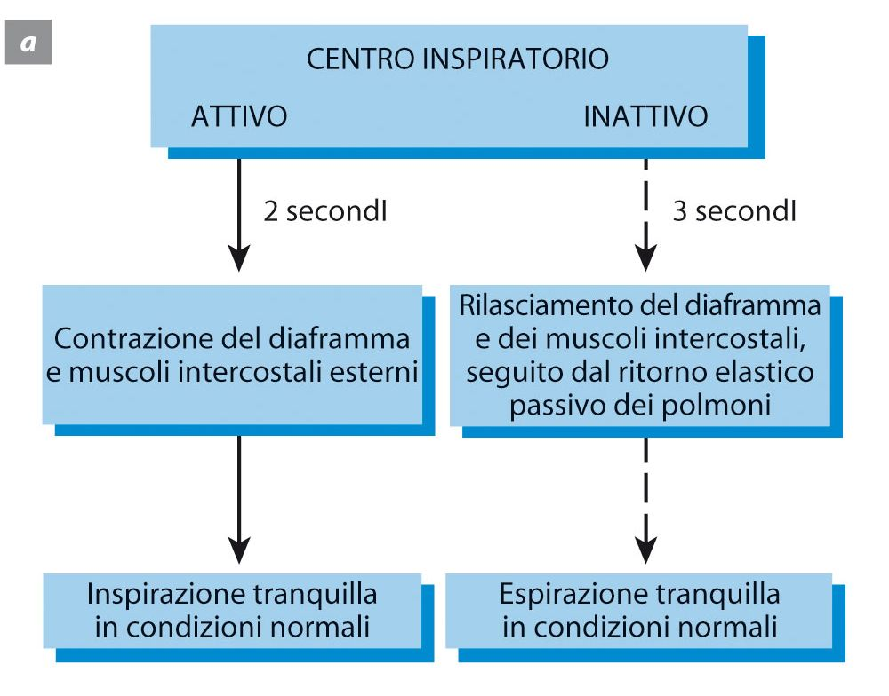
Dott. Matteo Balocco
Corso maestri yoga
Durante la normale respirazione tranquilla, il centro espiatorio è inattivo. Durante la respirazione forzata, il centro inspiratorio attiva il centro espiratorio.

Slide 46
Dott. Matteo Balocco
Corso maestri yoga
Sebbene il ritmo di base sia regolato e coordinato dal centro inspiratorio, esso può essere modificato in risposta a stimoli provenienti da altre regioni del cervello, a recettori nel sistema nervoso periferico e ad altri fattori:
l’influenza della corteccia;
la regolazione dei chemiocettori che determinano quanto velocemente e profondamente si deve respirare.

Slide 47
Dott. Matteo Balocco
Corso maestri yoga
Altri fattori che influenzano la respirazione sono:
la stimolazione del sistema limbico;
la stimolazione della respirazione da parte dei propriocettori;
la temperatura;
il dolore;
l’irritazione delle vie aeree;
il riflesso da insufflazione.

Slide 48
Dott. Matteo Balocco
Corso maestri yoga

